Slide 1
PREVENÇÃO DE ACIDENTES E DOENÇAS DO TRABALHO
Breno Augusto Tenuta
Núcleo de Segurança do Trabalho
DTS Tecnologia e Serviços

Slide 2
INTRODUÇÃO
Obstáculos à prevenção de acidentes:
Falta de conscientização;
Falta de envolvimento;
Predomínio de medidas corretivas;

Slide 3
CONSEQUÊNCIAS DA NÃO PREVENÇÃO
Improviso;
Paralização do trabalho;
Falta ao trabalho;
Gastos com tratamento;

Slide 4
DIFERENÇA ENTRE CORREÇÃO E PREVENÇÃO
Hepatite B:
vacina:R$1,50
Internação:R$ 46
Sarampo:
Vacina:R$0,16
Internação: R$78

Slide 5
SEGURANÇA É QUALIDADE E SAÚDE
SAÚDE: é um estado de completo bem-estar físico, mental e social e não a mera ausência de moléstia e enfermidade(O.M.S)
É o perfeito equilíbrio entre o indivíduo e o seu meio ambiente. ( Prof. René Dubos).

Slide 6
DIVISÃO DA MEDICINA
MEDICINA ASSISTENCIAL
Função corretiva
MEDICINA OCUPACIONAL
Função Preventiva

Slide 7
PCMSO
Programa de Controle Médico de Saúde Ocupacional
Tem caráter preventivo;
Rastreamento e diagnóstico precoce dos agravos à saúde;
Constatação da existência de casos de doenças profissionais.

Slide 8
ASO
Atestado de Saúde Ocupacional
Define se o talento está apto ou inapto para a função;
Só é fornecido após realização dos exames complementares solicitados pelo médico do trabalho.

Slide 9
PPRA
Programa de Prevenção de Riscos Ambientais.
Visa a prevenção da saúde dos trabalhadores através da:
Antecipação;
Reconhecimento;
Avaliação e Controle de riscos.

Slide 10
EPI
Equipamento de Proteção Individual.
É todo dispositivo de uso individual, destinado a proteger a saúde e integridade física;
Só tem validade através do CA - Certificado de Aprovação.

Slide 11
ACIDENTE DO TRABALHO:
Conceito Prevencionista: Ocorrência não-programada, inesperada ou não, que interrompe o processo normal de uma atividade profissional, ocasionando perda de tempo, lesões ou danos materiais.

Slide 12
ACIDENTE DO TRABALHO:
Conceito Legal:
É o que ocorre pelo exercício do trabalho, a serviço da empresa, provocando lesão corporal, perturbação funcional, perda ou redução da capacidade para o trabalho, permanente ou temporária.

Slide 13
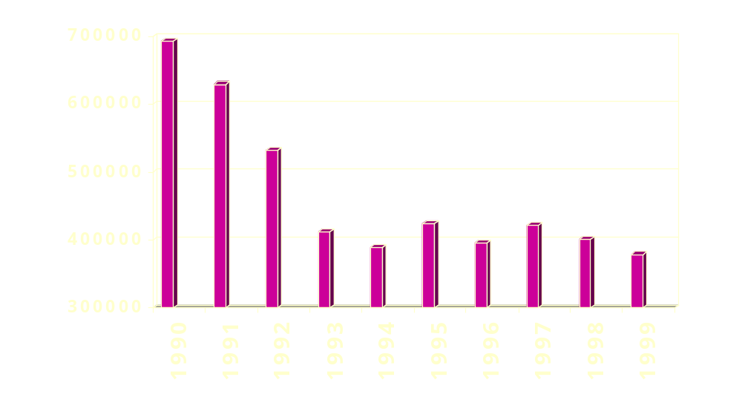
ACIDENTES NO BRASIL

Slide 14
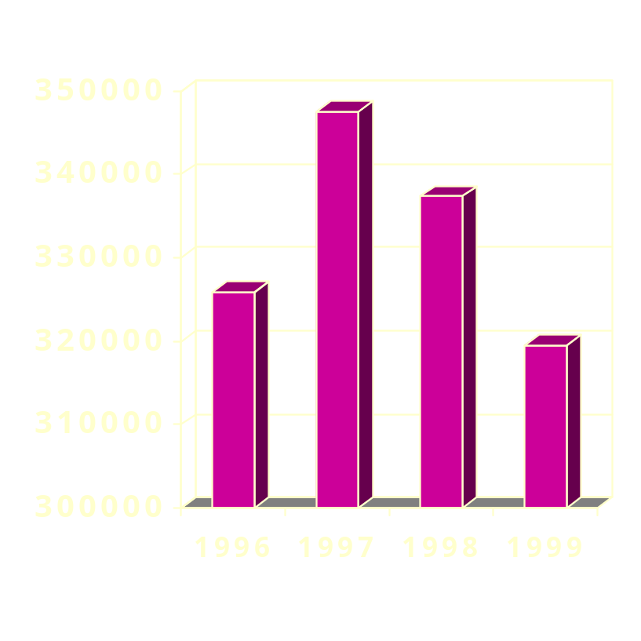
ACIDENTES TÍPICOS
NÚMERO DE ACIDENTES TÍPICOS NO BRASIL ENTRE 1996 E 1999

Slide 15
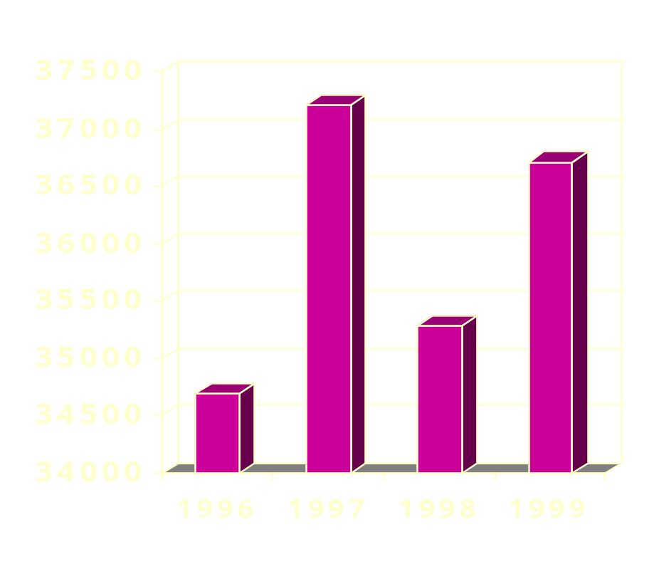
ACIDENTES DE TRAJETO
NÚMERO DE ACIDENTES DE TRAJETO NO BRASIL ENTRE 1996 E 1999

Slide 16
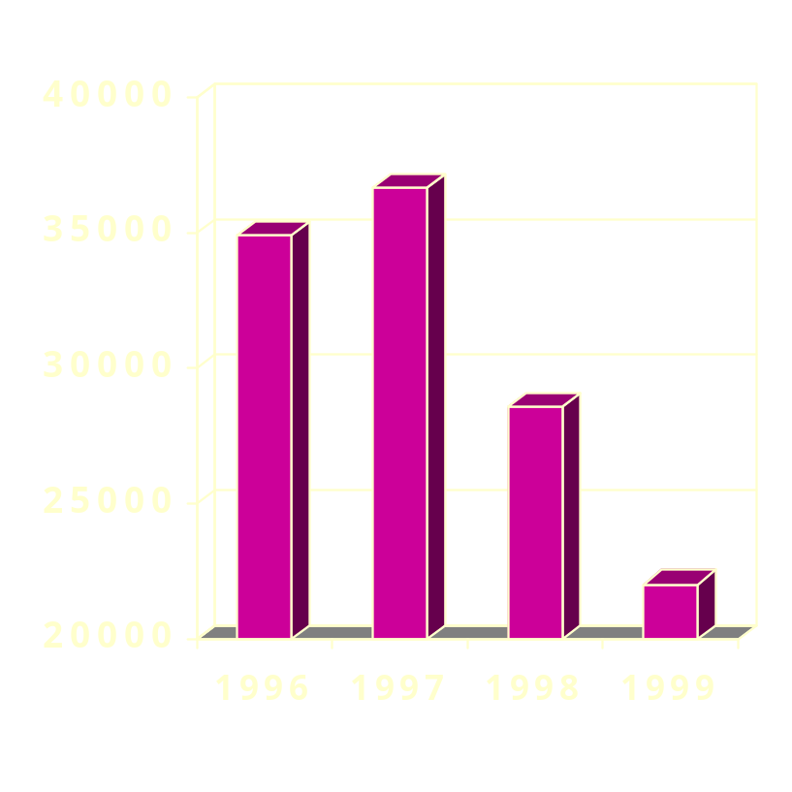
DOENÇAS DO TRABALHO
NÚMERO DE DOENÇAS DO TRABALHO NO BRASIL ENTRE 1996 E 1999

Slide 17
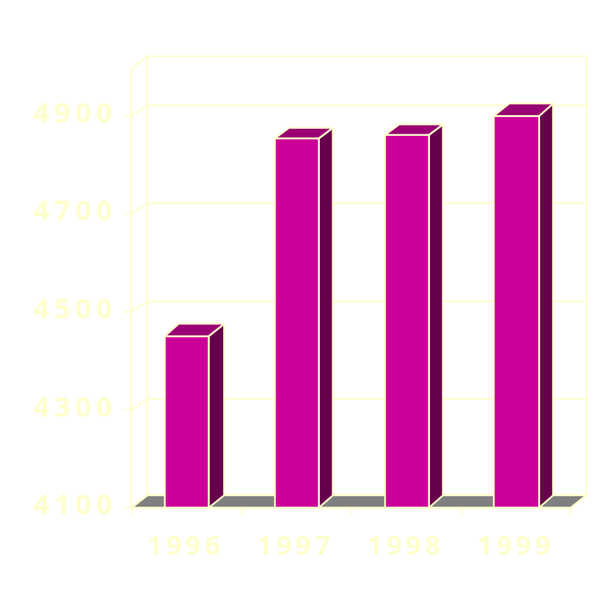
ACIDENTES TÍPICOS
NÚMERO DE ACIDENTES TÍPICOS EM GOIÁS ENTRE 1996 E 1999

Slide 18
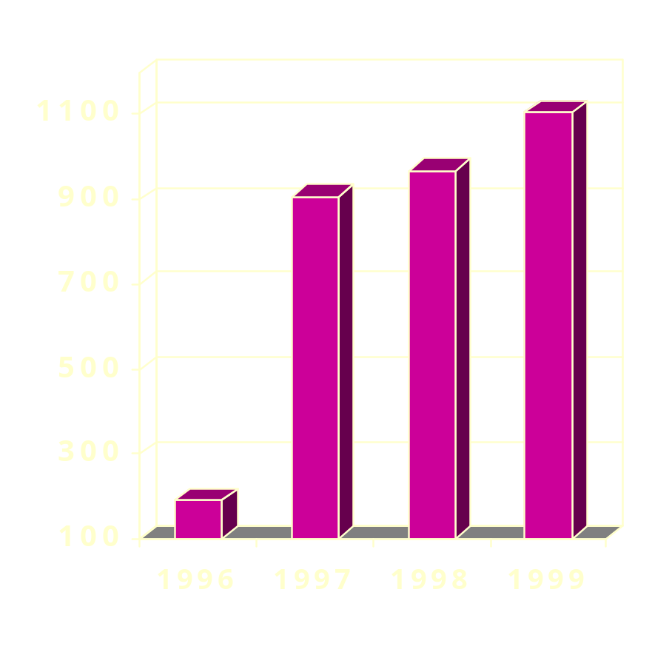
ACIDENTES DE TRAJETO
NÚMERO DE ACIDENTES DE TRAJETO EM GOIÁS ENTRE 1996 E 1999

Slide 19
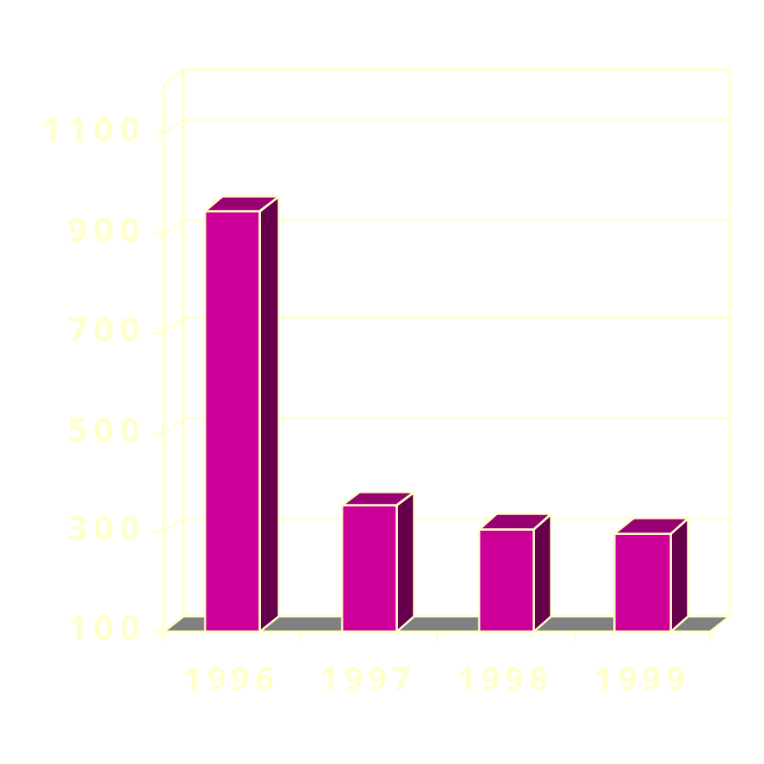
DOENÇAS DO TRABALHO
NÚMERO DE DOENÇAS DO TRABALHO EM GOIÁS ENTRE 1996 E 1999

Slide 20
EMISSÃO DA CAT
Em caso de acidente, é obrigatório o preenchimento da CAT (Comunicação de Acidente de Trabalho).

Slide 21
BENEFÍCIOS ACIDENTÁRIOS
AUXÍLIO DOENÇA: Ao talento que ficar incapacitado por mais de 15 dias consecutivos.
O valor mensal é de 91% do salário-de-benefício apurado pela média aritmética simples dos últimos 60 salários-de-contribuição.

Slide 22
AUXÍLIO ACIDENTE
Será concedido quando, após a consolidação das lesões decorrentes do acidente de trabalho resultarem seqüelas que impliquem na diminuição da capacidade de trabalho.
Valor: 50% do salário de benefício do trabalhador.

Slide 23
APOSENTADORIA POR INVALIDEZ
É devida ao acidentado que for considerado incapaz de uma reabilitação profissional que lhe garanta subsistência.
Valor: 100% do salário-de contribuição, não podendo ser inferior ao salário mínimo.

Slide 24
PENSÃO POR MORTE
É devida aos dependentes do trabalhador falecido em conseqüência de acidente do trabalho, a contar da data do óbito.
Valor: 100% do salário benefício

Slide 25
EQUIPARAM-SE AO ACIDENTE DE TRABALHO:
Na execução de ordem ou realização de serviços sob a autoridade da empresa;
Em viagem a serviço da empresa;
No percurso da residência para o local de trabalho ou deste para aquela.

Slide 26
CAUSAS DE ACIDENTES DE TRABALHO:
A)CONDIÇÕES INSEGURAS: São aquelas presentes no ambiente de trabalho:
sanitários com pouca higiene;
má iluminação;
pisos escorregadios;
instalações elétricas em mal-estado.

Slide 27
CAUSAS DE ACIDENTES DE TRABALHO:
B) ATOS INSEGUROS: Decorrem da execução de tarefas de forma contrária às normas de segurança.
Excesso de horas extras;
Posturas incorretas;
Trabalho ininterrupto em uma mesma posição.

Slide 28
ERGONOMIA
CIÊNCIA QUE ESTUDA A ADAPTAÇÃO DO POSTO DE TRABALHO AO HOMEM BEM COMO A FORMA DAS FERRAMENTAS DE ACORDO COM A SUA FUNÇÃO.

Slide 29
EXEMPLOS
FORMATO DE TALHERES E ESCOVAS DE DENTE;
POSICIONAMENTO DOS PEDAIS DOS VEÍCULOS;
FITAS ANTIDERRAPANTES EM DEGRAUS;
ALTURA DE LAVATÓRIOS E SUPERFÍCIES DE TRABALHO.

Slide 30
RISCOS PROFISSIONAIS:
RISCOS ERGONÔMICOS:
Posturas;
levantamento e transporte de pesos;
jornada de trabalho prolongada;
monotonia e repetitividade;
Causadores de DORT/LER.

Slide 31
O QUE SÃO AS LER/DORT ?
DOENÇAS DO TRABALHO PROVOCADAS PELO USO INADEQUADO E EXCESSIVO DO SISTEMA QUE AGRUPA OSSOS, NERVOS, MÚSCULOS E TENDÕES.

Slide 32
PRINCIPAIS CAUSAS DA LER/DORT:
Procedimentos rígidos de trabalho;
Postura rígida;
Excesso de trabalho;
Tensão em casa e no trabalho;
Ausência de pausas em tarefas que exigem descanso periódico.

Slide 33
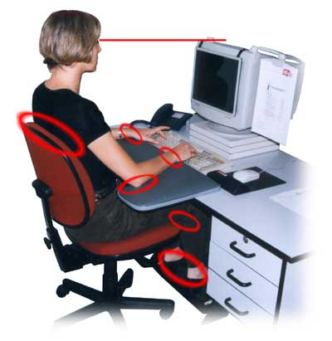
ERRADO

Slide 34
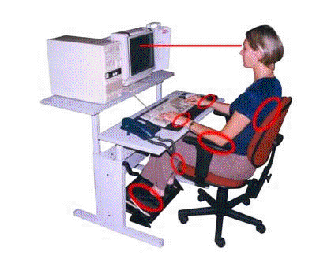
CERTO

Slide 35
COMO IDENTIFICAR AS LER/DORT?
Sintomas mais comuns:
dores;
sensação de formigamento;
dormência;
fadiga muscular.

Slide 36
AÇÕES DE COMBATE À LER/DORT:
Ginástica Laborativa - exercícios de relaxamento muscular;
Práticas esportivas;
Atenção a posturas de trabalho e de repouso;
Acompanhamento médico anual.

Slide 37
AÇÕES DE COMBATE À LER/DORT:
Andar com a cabeça erguida e ombros para trás;
Dormir de preferência de lado, com o travesseiro entre os joelhos;
Evitar dormir de bruços;
Ter paciência.

Slide 38
CUIDADO!!!
Não existe mobiliário ergonômico;
Trabalhar com tala piora a LER/DORT;
Operar o punho ou braço é paliativo;

Slide 39
CUIDADO!!!
Anti-inflamatórios usuais só têm alcance para problemas de tendinite (inflamações de pequeno porte);
Prejudicam o estômago;
Compressas/Banhos quentes ajudam a tirar a dor;

Slide 40
CUIDADO!!!
Sentar a 90° é prejudicial à coluna;
A cadeira deve estar ligeiramente inclinada para trás;
Utilizar a mão para puxar o pescoço pode ocasionar lesões;

Slide 41
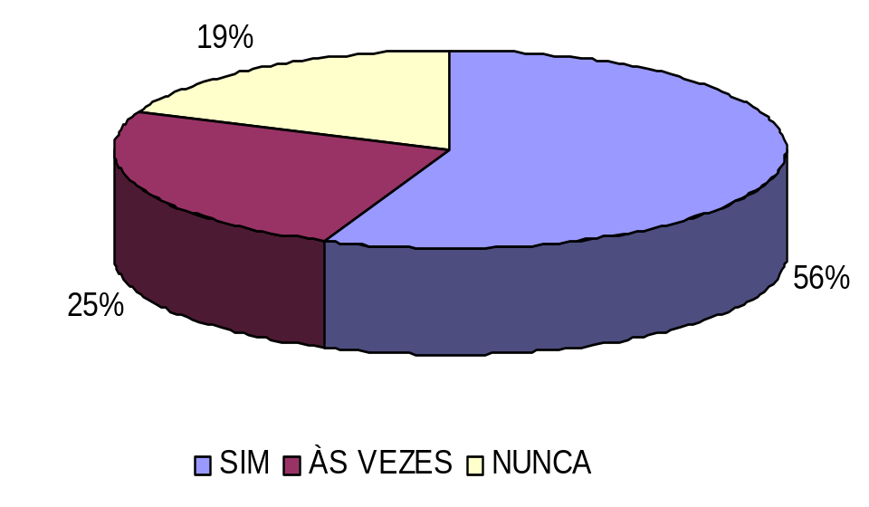
ESTATÍSTICAS
Você sente dores quando do uso do computador?

Slide 42
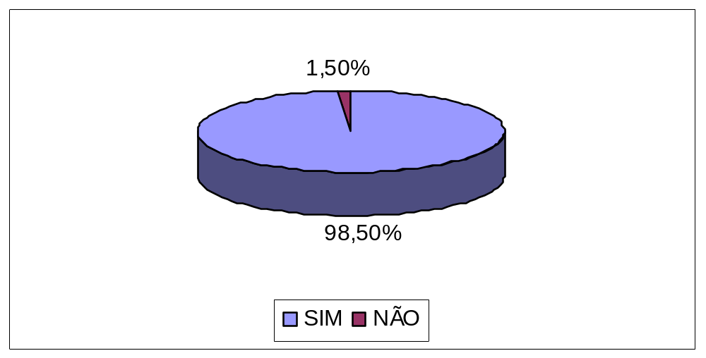
ESTATÍSTICAS
Você conhece alguém que sente dores ao trabalhar com computador?

Slide 43
Pesquisa com 1200 usuários:
65 % dos casos de LER/DORT não possuem relação com a atividade;
Dos 35 % restantes, 60 % tem relação direta com a desorganização do trabalho;
70 % tem relação com posturas inadequadas;

Slide 44
CONTINUANDO ...
Em 70 % dos casos de LER/DORT comprovados, a fase aguda da doença surge após algum fator depressivo;
Em 100 % dos casos acima havia uma atividade computacional intensa;
Não há casos de LER/DORT por stress.

Slide 45
CONTINUANDO ...
Todas as pessoas que trabalhavam no computador menos de 40 minutos/hora não apresentavam nenhum distúrbio com relação à postura;
As que trabalhavam mais de 50 minutos/hora apresentaram algum distúrbio nas costas, pescoço ou ombros.

Slide 46
CONTINUANDO ...
Pessoas que possuem picos intensos de trabalho de mouse superior a 30 minutos/hora mais de três vezes por dia por vários meses apresentaram algum quadro de lesão seja essa na mão, no dedo, punho, antebraço, cotovelo ou ombro.

Slide 47
CONCLUSÕES
O cadenciamento das atividades de teclado/mouse no computador é fundamental para a prevenção da LER/DORT;
Os fatores psicológicos no trabalho e fora dele têm muita influência no aparecimento de LER/DORT;

Slide 48
FIM
MUITO OBRIGADO

